Slide 1
Lab# Digital Modulation

Slide 2
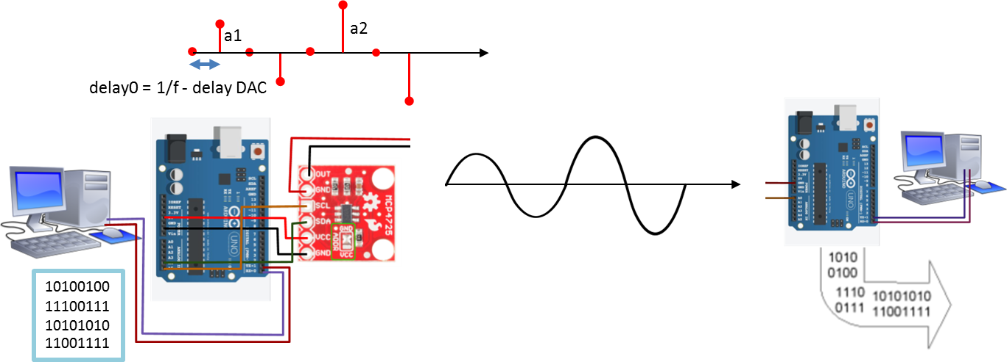
ASK (Amplitude Shift Keying)
2 กลุ่ม ผลัดกันส่งและรับข้อมูล
Tx: PC -> Arduino -> DAC -> ASK signal
Rx: ASK signal -> Arduino -> PC

Slide 3
ASK (Amplitude Shift Keying)
ASK Signal
Sinewave ขึ้นกับข้อมูล 2 บิตที่อ่านเข้ามา
Sinewave sample ที่มุม 0, 90, 180, 270 จะใช้เวลาส่งห่างกันเท่าไหร่ ขึ้นกับความถี่ของ sinewave ที่ต้องการสร้าง
เช่น f0 = 500Hz
T = (1/f0) = (1/500) = 2 ms = 2000 us = 10^6/500 us = 1,000,000 / f0
1 T (คาบ) แบ่งส่ง 4 ค่า sine ที่มุม 0, 90, 180, 270
ดังนั้นระยะเวลาส่ง ระหว่างมุม T/4

Slide 4

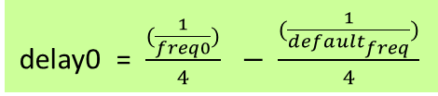
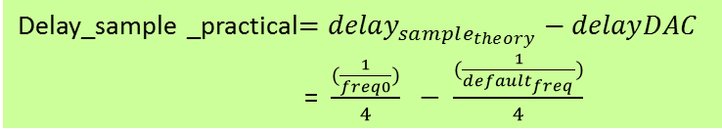
ASK (Amplitude Shift Keying)
delay0 = $\frac{(\frac{1}{freq0})}{4} − \frac{(\frac{1}{default_{freq}})}{4}$
Theory
Sending each sin(zeta) should takes only T/4
Practical
DAC has a limited transmission speed (default_freq = 1700 Hz)
This causes a delay time inside DAC for each sine(zeta)
delayDAC = (1/default_freq)/4
Total delay between sine sample (sin(zeta))
Delay_sample_theory $= \frac{T}{4}$ = $\frac{(\frac{1}{freq0})}{4}$
Delay_sample _practical$=delay_{sample_{theory}}−delayDAC$
= $\frac{(\frac{1}{freq0})}{4} − \frac{(\frac{1}{default_{freq}})}{4}$

Slide 5
ASK (Amplitude Shift Keying)
delay0 = $\frac{(\frac{1}{freq0})}{4} − \frac{(\frac{1}{default_{freq}})}{4}$
Amplitude decision
Decode 2 bits
Sine property selection
Send data
Get 2 bits at a time -> select Amplitude A
AnalogRead
send A* sin[i]
delay0
Read all inputs
1 baud = sine 5 cycle

Slide 6
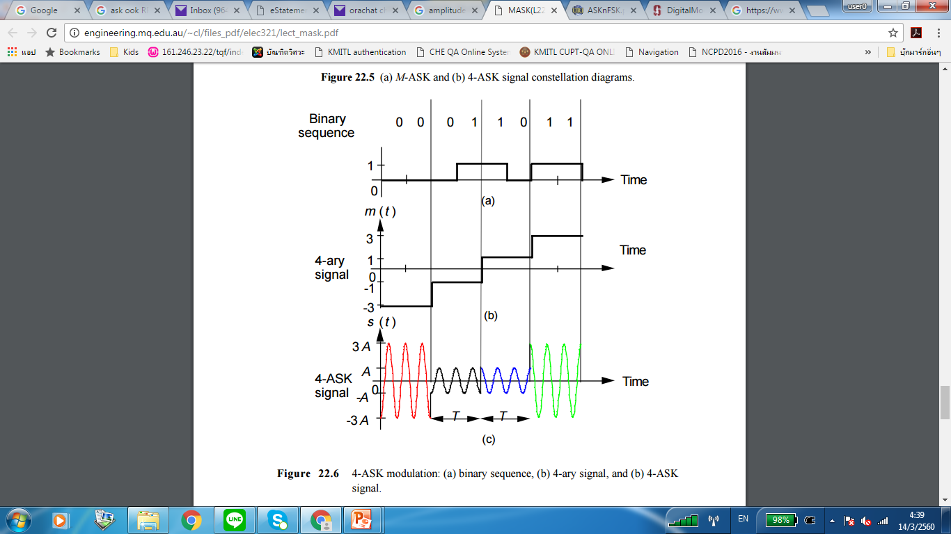
ASK (Amplitude Shift Keying)
กำหนดให้
% A คือ ASK Amplitude ที่เลือก
A=[A1, A2, A3, A4]
% อยู่ในช่วงของไฟ arduino คือ 0<= A <= 5
% S เป็นค่า sine 4 samples ที่ตำแหน่งมุมต่างๆ
S = [Sin(0), Sin(90), Sin(180), Sin(270]
% ค่า sine นี้ สำหรับ DAC 12 bits [0, 4095]
% มาจากการทดลองที่ 6.3

Slide 7
ASK (Amplitude Shift Keying) Modulation
Read All Digital inputs N Bytes
x[i]
For input byte i = 1:N
Get 2 bits of x[i]
For 2bitSet[j] = 1:4
Select A[j], n cycles
For p = 1:n
For k = 1:4
Send A[j]*sine[k]
delay0
end
end
end
end

Slide 8
ASK (Amplitude Shift Keying) Demodulation
1) Read sample input from AnalogRead()
2) Define Max Amplitude of Sine sample
3) From Max Amplitude
-> decode 2 bits
4) Collect all 8 bits (4 x 2bits)
5) Store 8 bits in an array
6) All data bytes
Yes -> Done
No -> Repeat 1-6

Slide 9
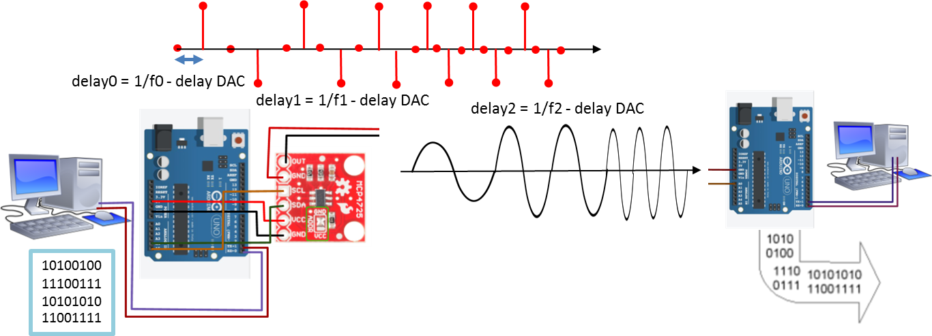
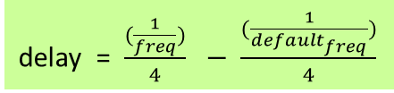
FSK (Frequency Shift Keying)
delay = $\frac{(\frac{1}{freq})}{4} − \frac{(\frac{1}{default_{freq}})}{4}$
Amplitude decision
Decode 2 bits
Sine property selection
Send data
Get 2 bits at a time -> select frequency f
AnalogRead
send sin[i]
Delay ตาม f
วนส่ง N cycles (รอบ)
Read all inputs
baud = 250 Hz (Signal_units/s)
-> Tbase = 400 us
f = 500 -> delay0 -> N = 2 cycle
f = 750 -> delay1 -> N = 3 cycle
f = 1000 -> delay2 -> N = 4 cycle
f = 1250 -> delay3 -> N = 5 cycle

Slide 10
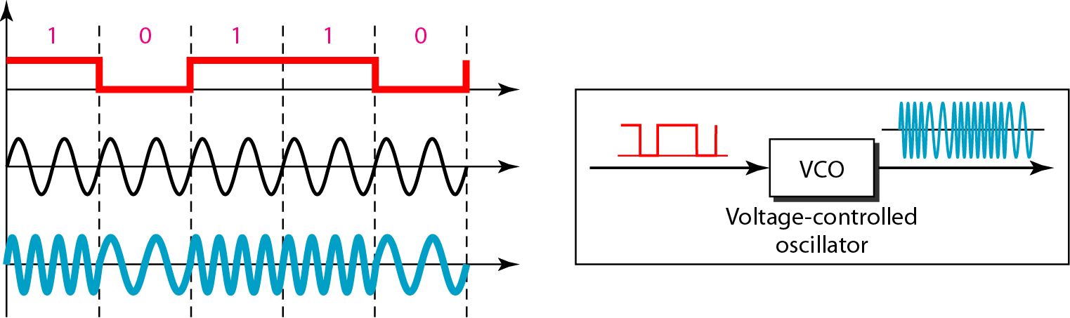
FSK (Frequence Shift Keying)
Read All Digital inputs N Bytes
x[i]
For input byte i = 1:N
Get 2 bits of x[i]
f1, n1
f2, n2
f3, n3
f4, n4
For 2bitSet[j] = 1:4
Select delay(f), n (cycles)
baud = 250 Hz (Signal_units/s)
-> Tbase = 400 us
f = 500 -> delay0 -> N = 2 cycle
f = 750 -> delay1 -> N = 3 cycle
f = 1000 -> delay2 -> N = 4 cycle
f = 1250 -> delay3 -> N = 5 cycle
For p = 1:n
For k = 1:4
Send sine[k]
delay(f)
end
end
end
end

Slide 11
FSK (Frequence Shift Keying)
1) Read sample input from AnalogRead()
2) Define Sine period (T)
3) From T, calculate f
-> decode 2 bits
4) Collect all 8 bits (4 x 2bits)
f1, n1
f2, n2
f3, n3
f4, n4
5) Store 8 bits in an array
6) All data bytes
Yes -> Done
No -> Repeat 1-6
baud = 250 Hz (Signal_units/s)
-> Tbase = 400 us
f = 500 -> delay0 -> N = 2 cycle
f = 750 -> delay1 -> N = 3 cycle
f = 1000 -> delay2 -> N = 4 cycle
f = 1250 -> delay3 -> N = 5 cycle

Slide 12
FSK (Frequency Shift Keying) Demodulation
1) Read sample input from AnalogRead()
2) Define Sine period (T)
3) From T, calculate f
-> decode 2 bits
4) Collect all 8 bits (4 x 2bits)
5) Store 8 bits in an array
6) All data bytes
Yes -> Done
No -> Repeat 1-6

